Slide 1
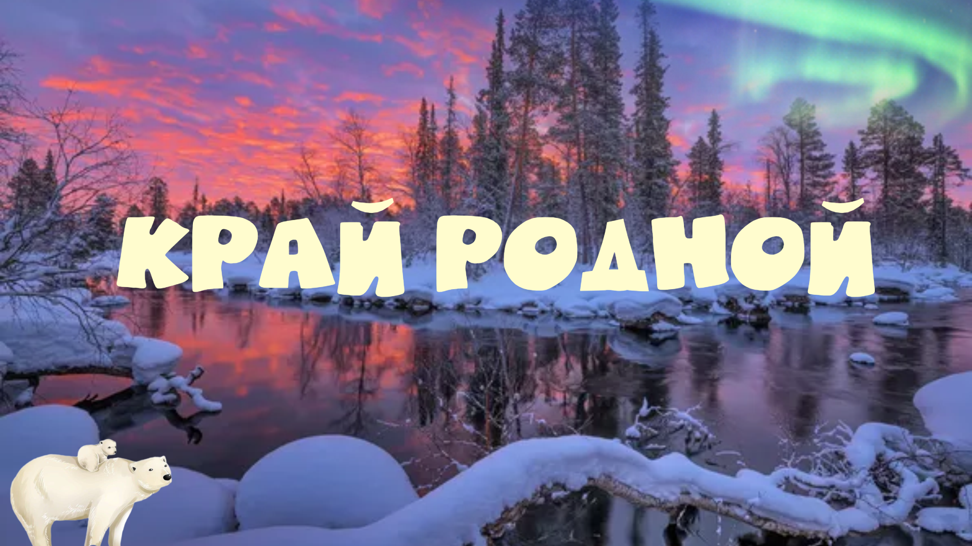
Автор: Безногова Надежда Ивановна,
воспитатель МАДОУ № 16 г. Кировска

Slide 2
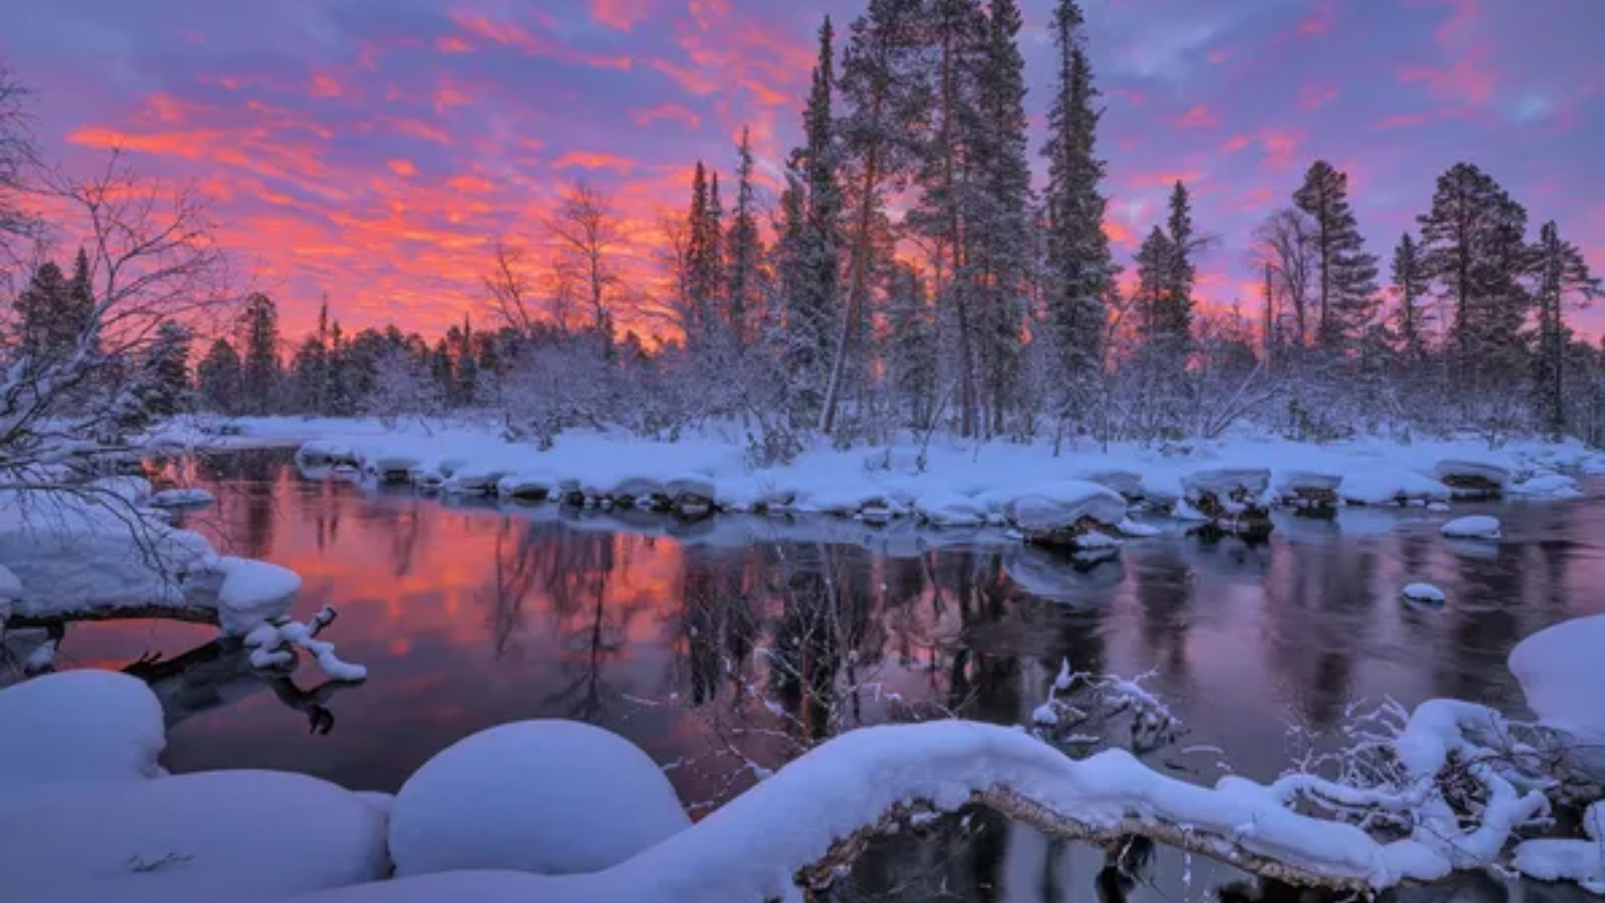
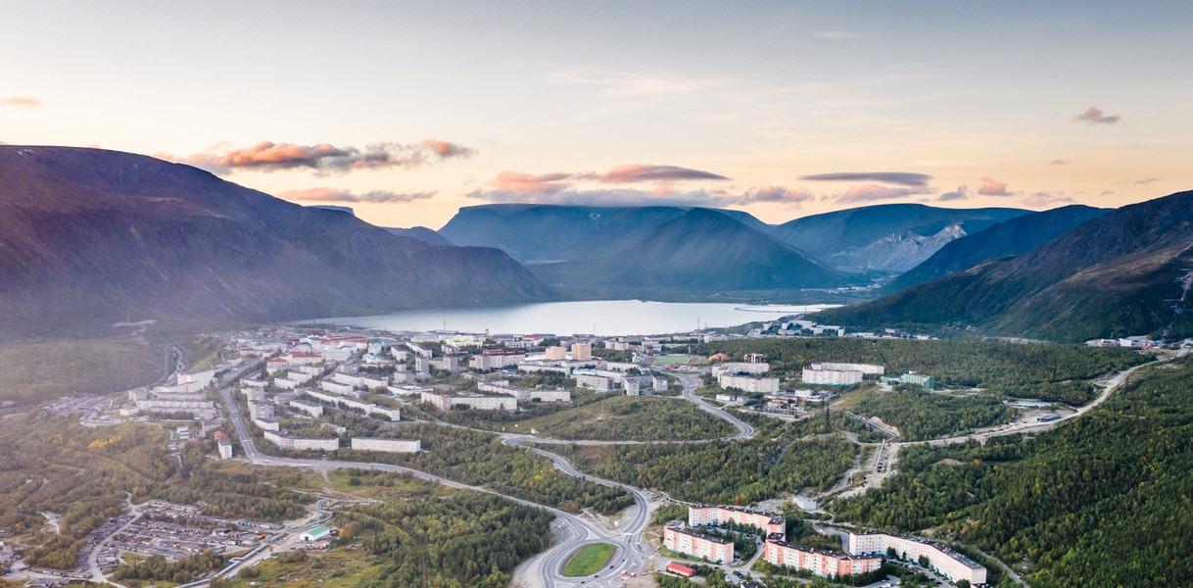
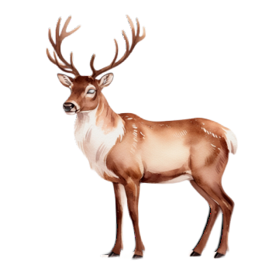
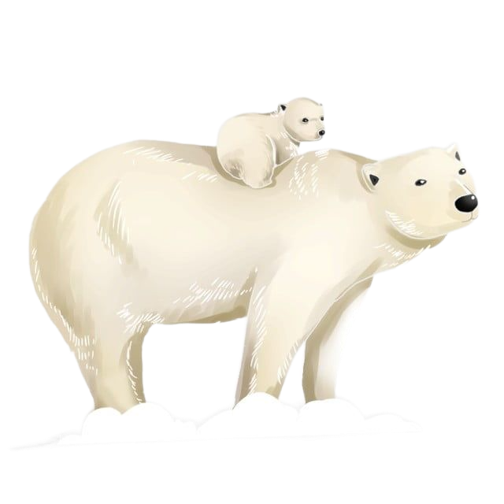
1.Как называется наш город?
А)Мурманск Б)Кировск В)Мончегорск
Б)КИРОВСК

Slide 3

2.Из каких цветов состоит флаг Российской Федерации?
А)Белый, синий, розовый Б)Фиолетовый,красный,синий
В)Белый, синий, красный
Б)Белый, синий, красный

Slide 4
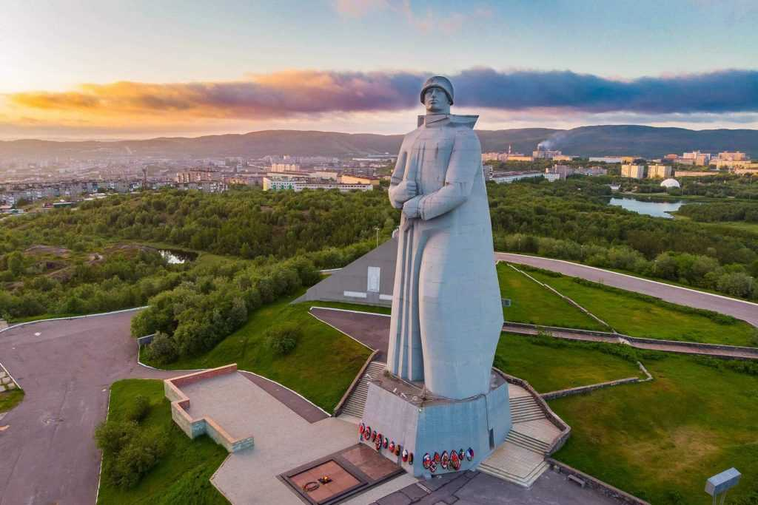
3.Какой самый большой город в Мурманской области?
А) Мурманск Б) Кандалакша В)Апатиты
А)МУРМАНСК

Slide 5
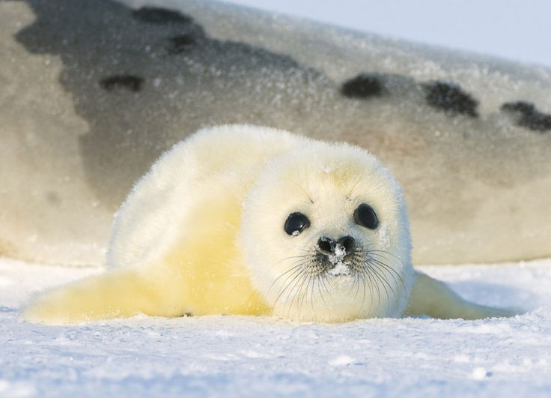
4.Какой морской зверь живет в водах Баренцевого моря и очень любит холод?
4. А)Тюлень, Б)Треска В)Морской еж
А)ТЮЛЕНЬ

Slide 6
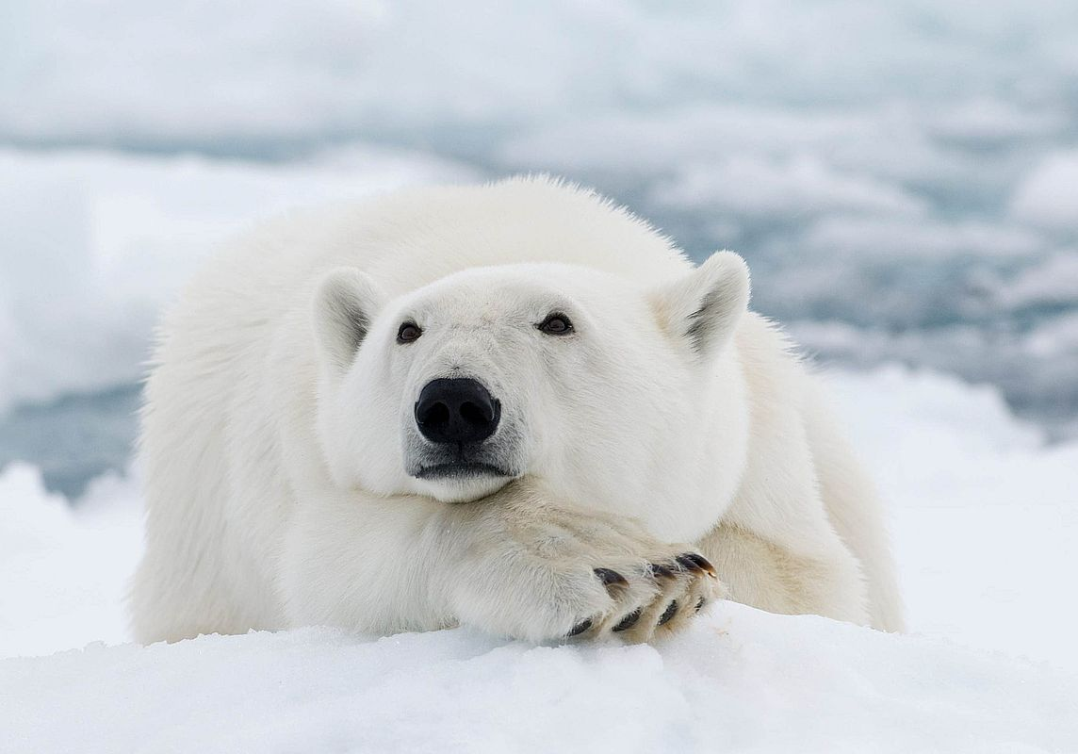
5.Какой зверь считается символом Арктики и может плавать в холодной воде?
А) Дельфин, Б)Белый медведь В)Крокодил
Б)БЕЛЫЙ МЕДВЕДЬ

Slide 7
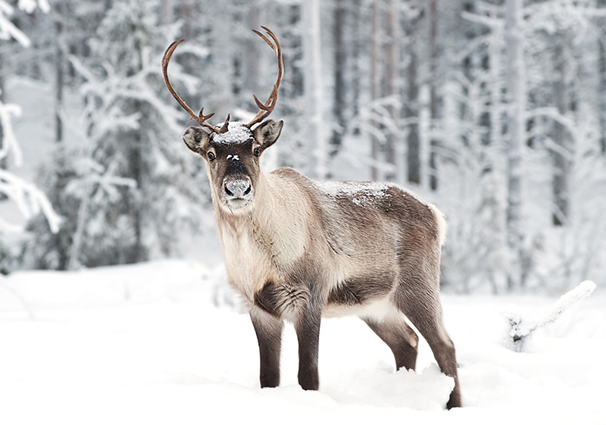
6.Какое животное является символом севера?
А) Заяц Б) Лось В)Северный олень
В)СЕВЕРНЫЙ ОЛЕНЬ

Slide 8
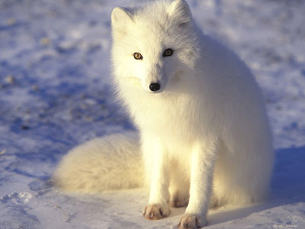
7.Этот пушистый зверек меняет свой мех с летнего коричневого на белый зимой, чтобы быть незаметным, кто это?
А) Лиса Б)Песец В)Медведь
Б)ПЕСЕЦ

Slide 9
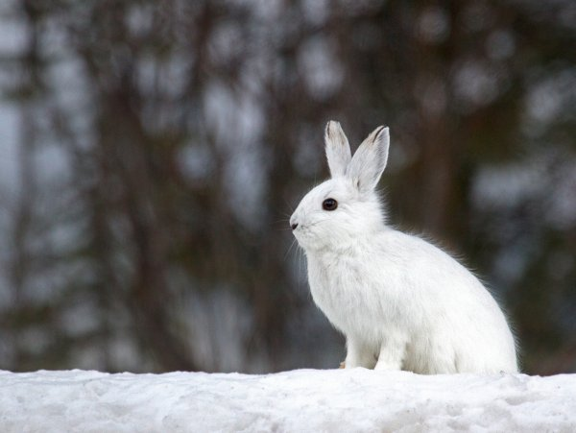
8.У какого зверя самые длинные уши?
А)Волк Б)Лось В)Заяц
В)ЗАЯЦ

Slide 10
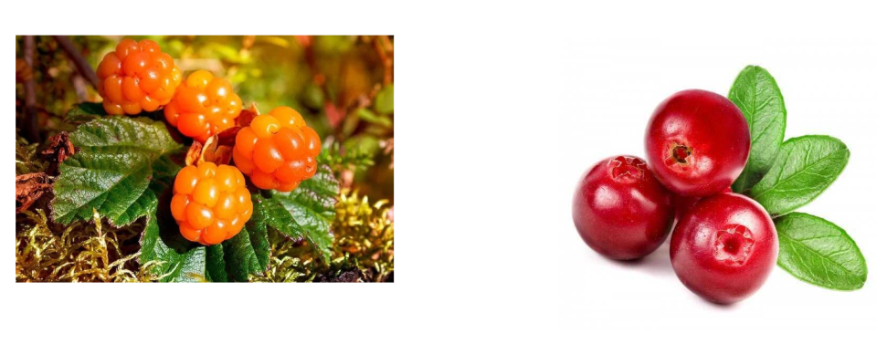
9.Какие ягоды нашего края богаты витамином С?
А)Брусника, морошка Б)Арбуз В)Клубника
А)Брусника, морошка

Slide 11
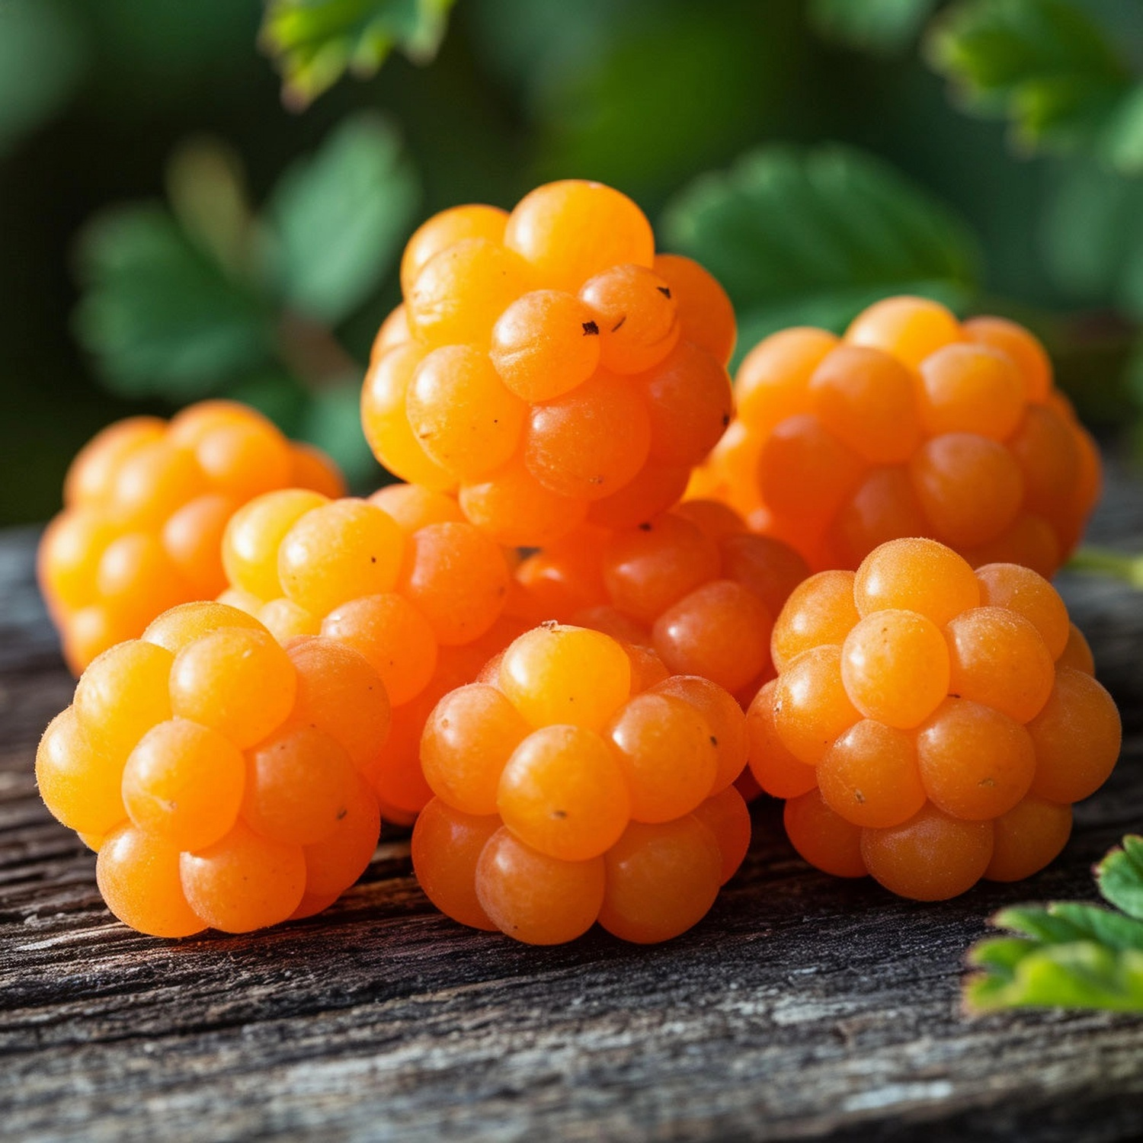
10.В нашем крае есть ягода, которую называют «царской ягодой», что это за ягода?
А)Морошка Б)Малина В)Черника
А)МОРОШКА

Slide 12
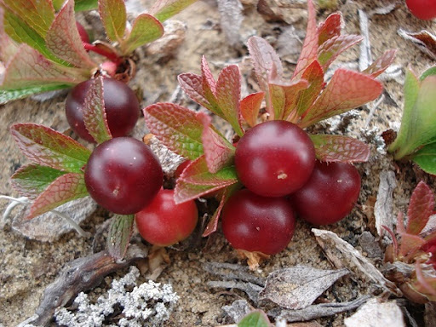
11.Какая ягода самая опасная и ядовитая в нашем крае?
А)Волчья ягода, волчье лыко Б)Клюква В)Брусника
А)ВОЛЧЬЯ ЯГОДА, ВОЛЧЬЕ ЛЫКО

Slide 13
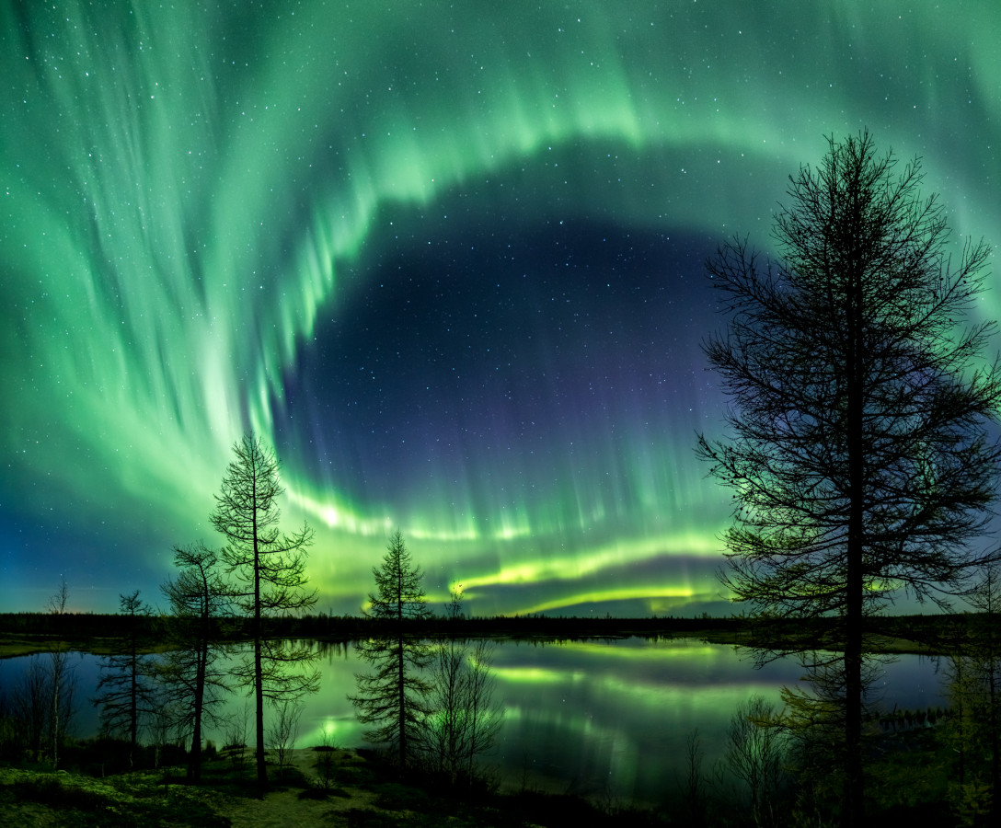
12.Какое явление можно увидеть в темное время на небе зимой?
А)Облако Б)Северное сияние В)Солнце
Б)СЕВЕРНОЕ СИЯНИЕ

Slide 14
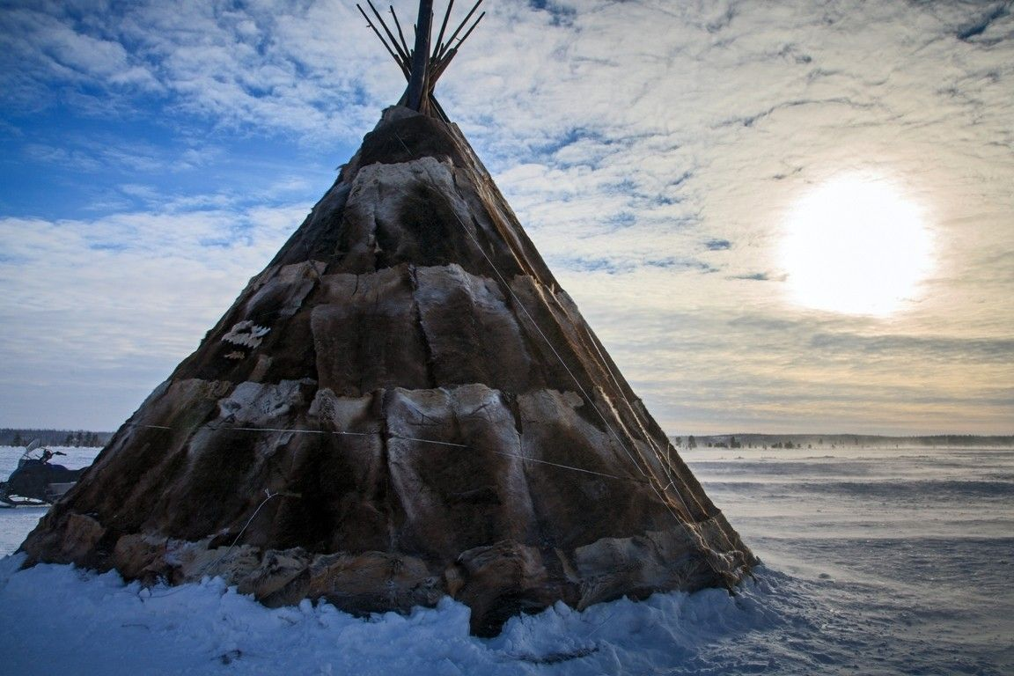
13.Как называется традиционный северный дом, в котором живут оленеводы?
А)Шалаш Б)Чум В)Дом
Б)ЧУМ

Slide 15
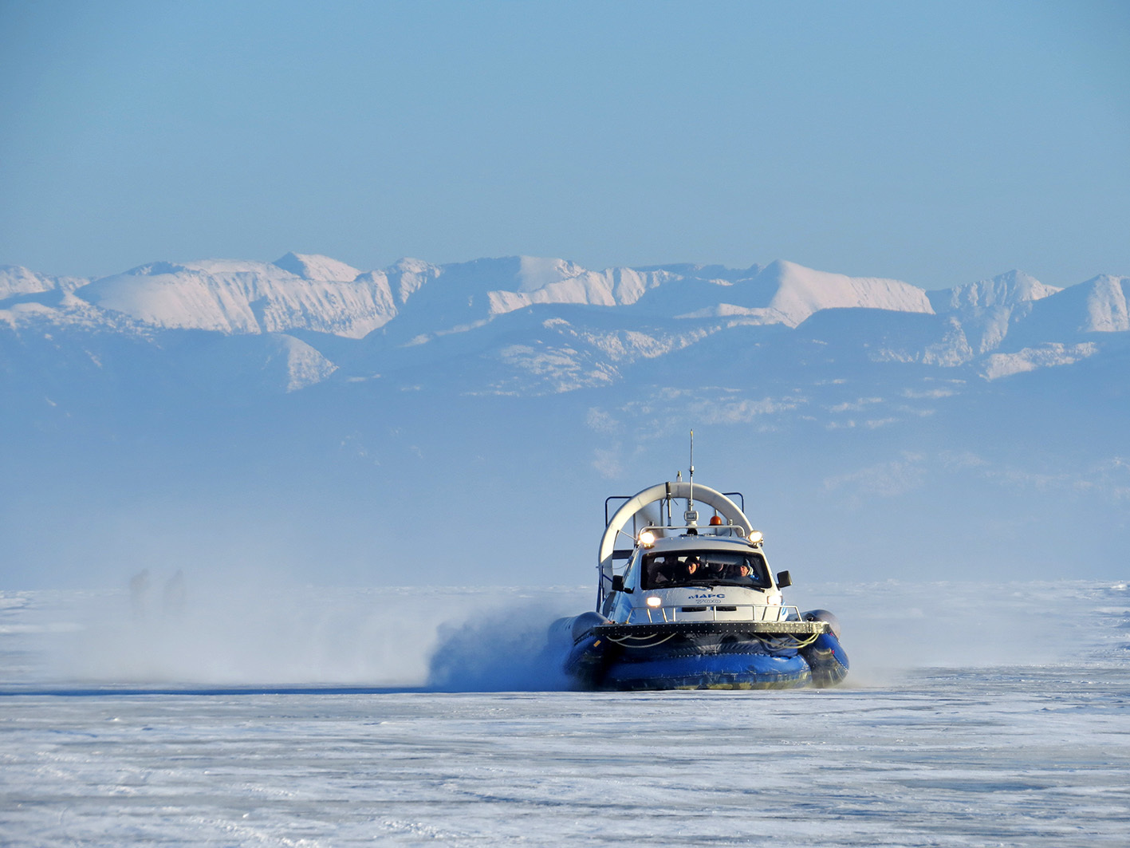
14.Какой вид транспорта часто используется для рыбалки на море?
А)лодка Б)корабль В)надувной банан
А)ЛОДКА

Slide 16
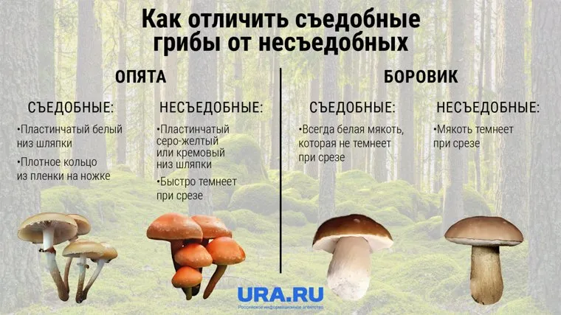
15.Как отличить съедобный гриб от ядовитого?
А)попробовать на вкус Б)осмотреть на вид, цвет шляпки, запах В)все грибы съедобные
Б)осмотреть на вид, цвет шляпки, запах

Slide 17
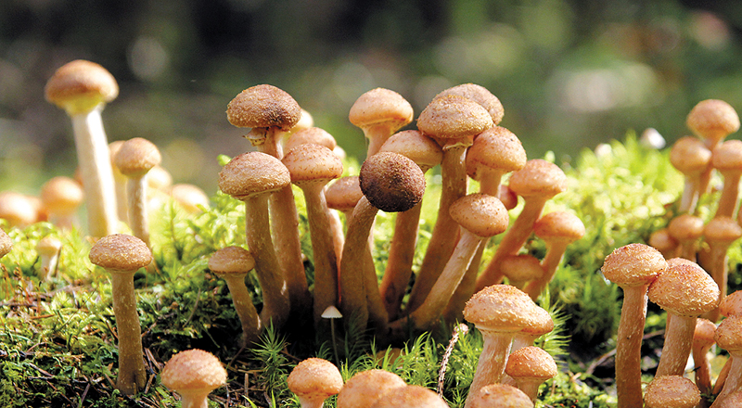
16.Какие грибы называют «дружные ребята»?
А)подберезовик Б)трюфели В)опята
В)опята

Slide 18
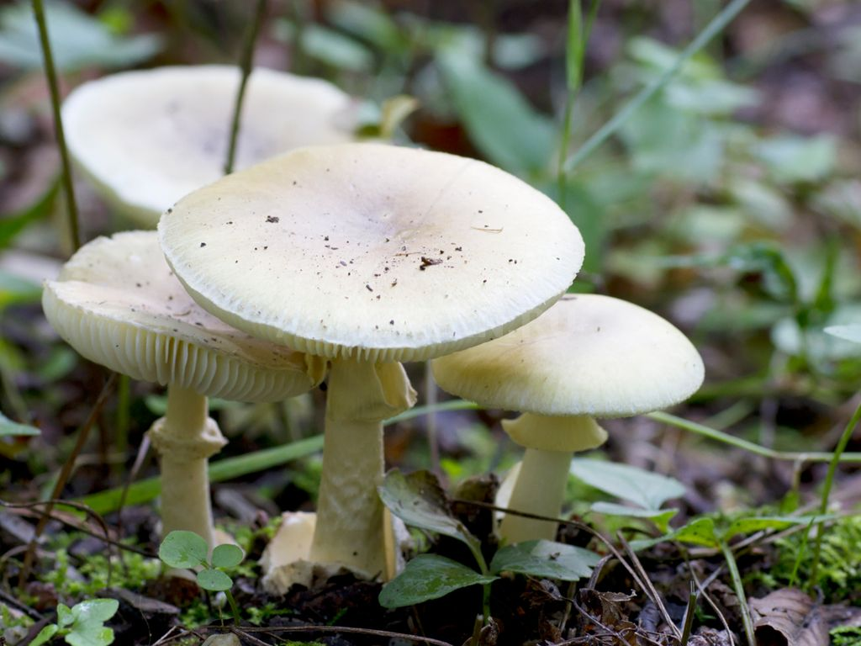
17. Бледный гриб, является самым ядовитым:
А) белый гриб Б)поганка В)волнушка
Б)поганка

Slide 19
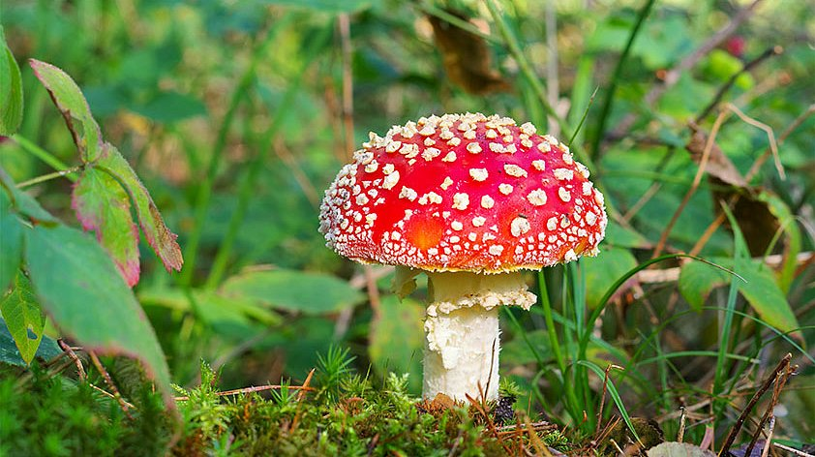
18. Самые красивые ядовитые грибы, гроза мух:
А)поганка Б)опята В)мухомор
В)мухомор

Slide 20
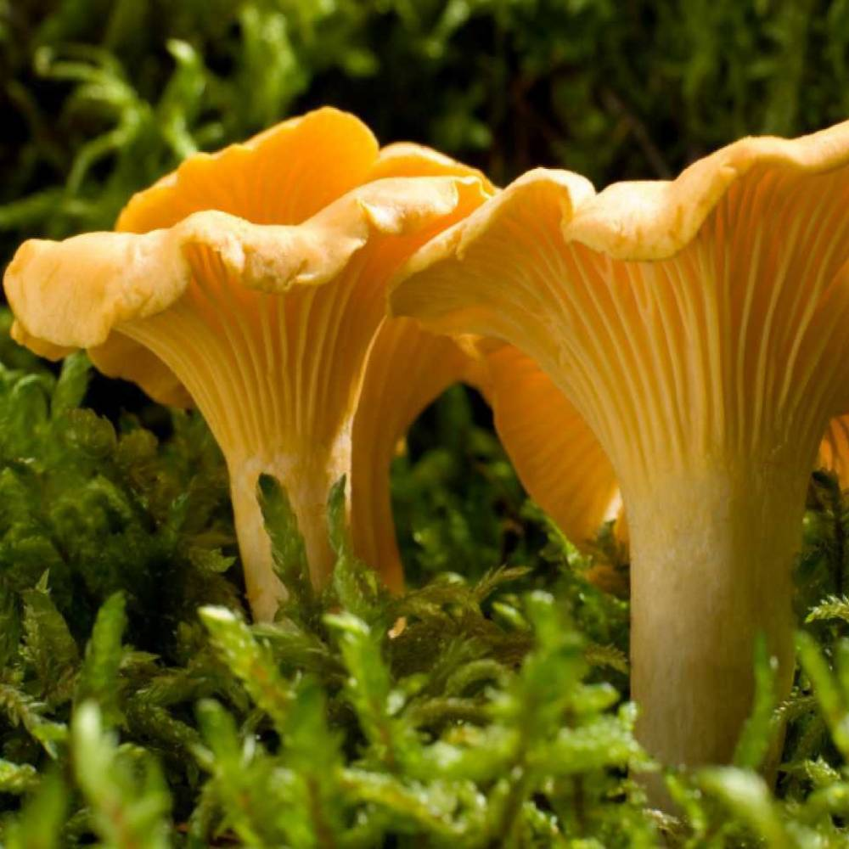
19. Название гриба, напоминающее хитрое животное:
А) опенок Б)лисичка В)заяц
Б)лисичка

